Slide 1
BA Meeting 06
5.12.2025

Slide 2
Was gemacht wurde
Fertigstellen Related Work
Fertigstellen Crypto

Slide 3
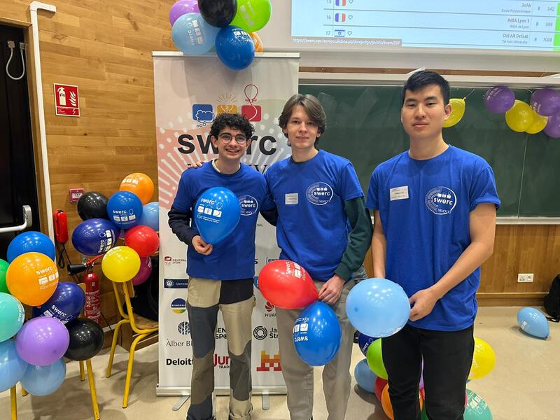
Was gemacht wurde
SWERC 2025

Slide 4
Fertigstellen Related Work
Letzte Studie hinzugefügt

Slide 5
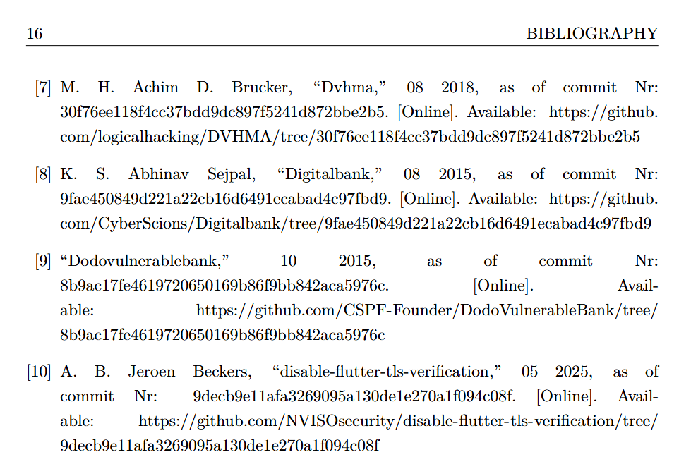
Fertigstellen Related Work
References für alles hinzugefügt
Bei git jeweils commit

Slide 6
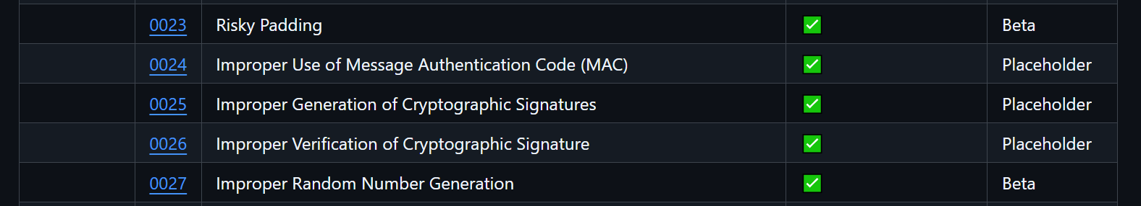
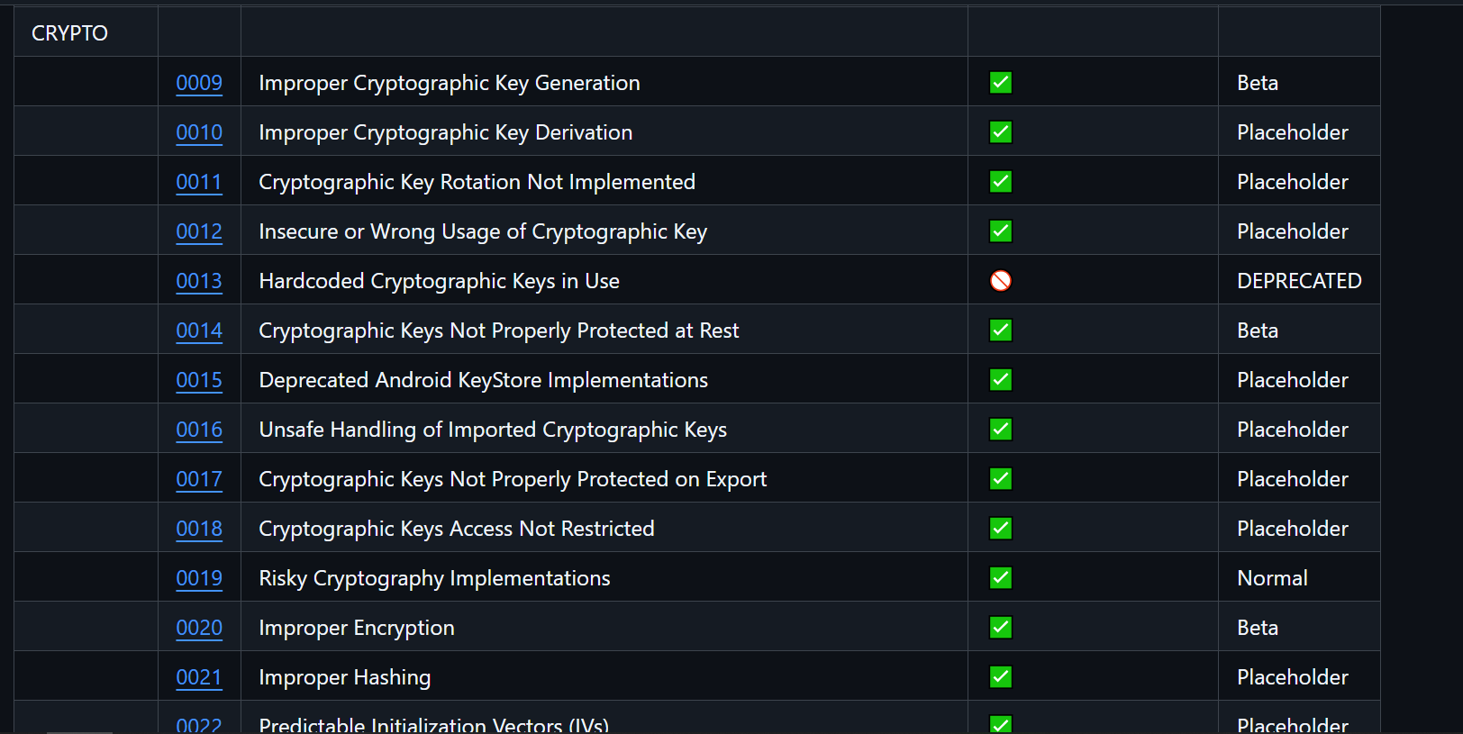
Fertigstellen Crypto
8/18 -> 18/18

Slide 7
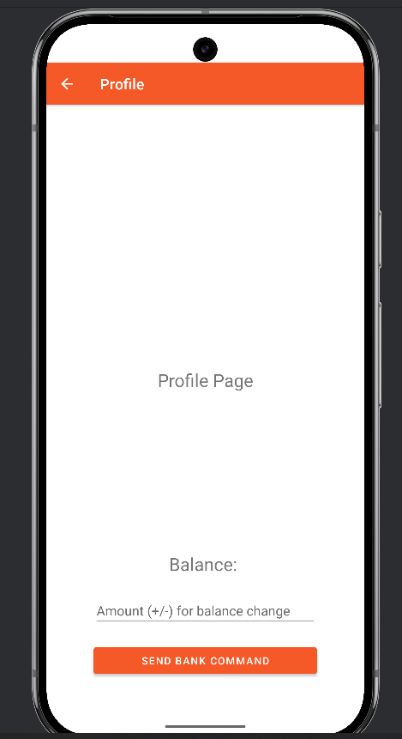
Fertigstellen Crypto
Neue Bank Mechanik
(Für Signing, Verifying, etc)

Slide 8
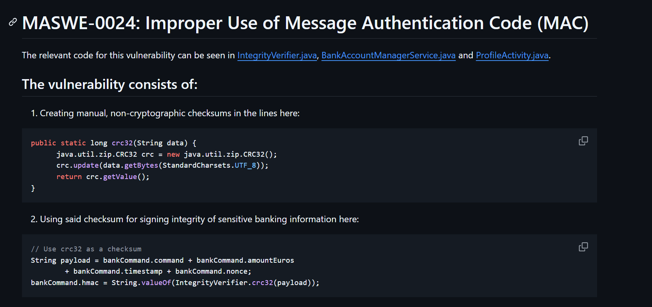
Maswe 0024
Maswe 0024
CRC statt hmac

Slide 9
Maswe 0024
Maswe 0024
CRC statt hmac

Slide 10
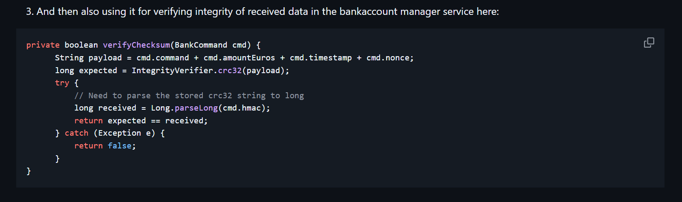
Maswe 0024

Slide 11
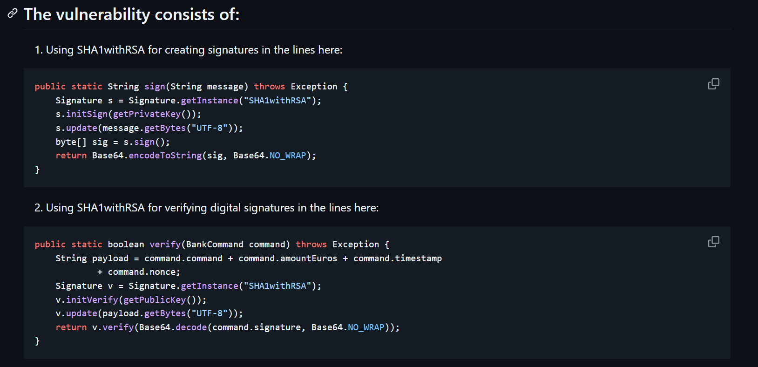
Maswe 0025

Slide 12
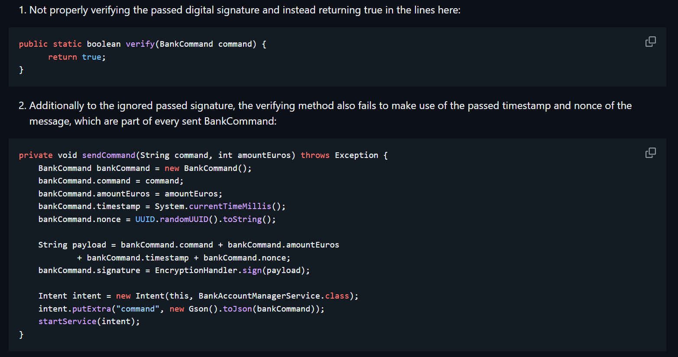
Maswe 0026

Slide 13
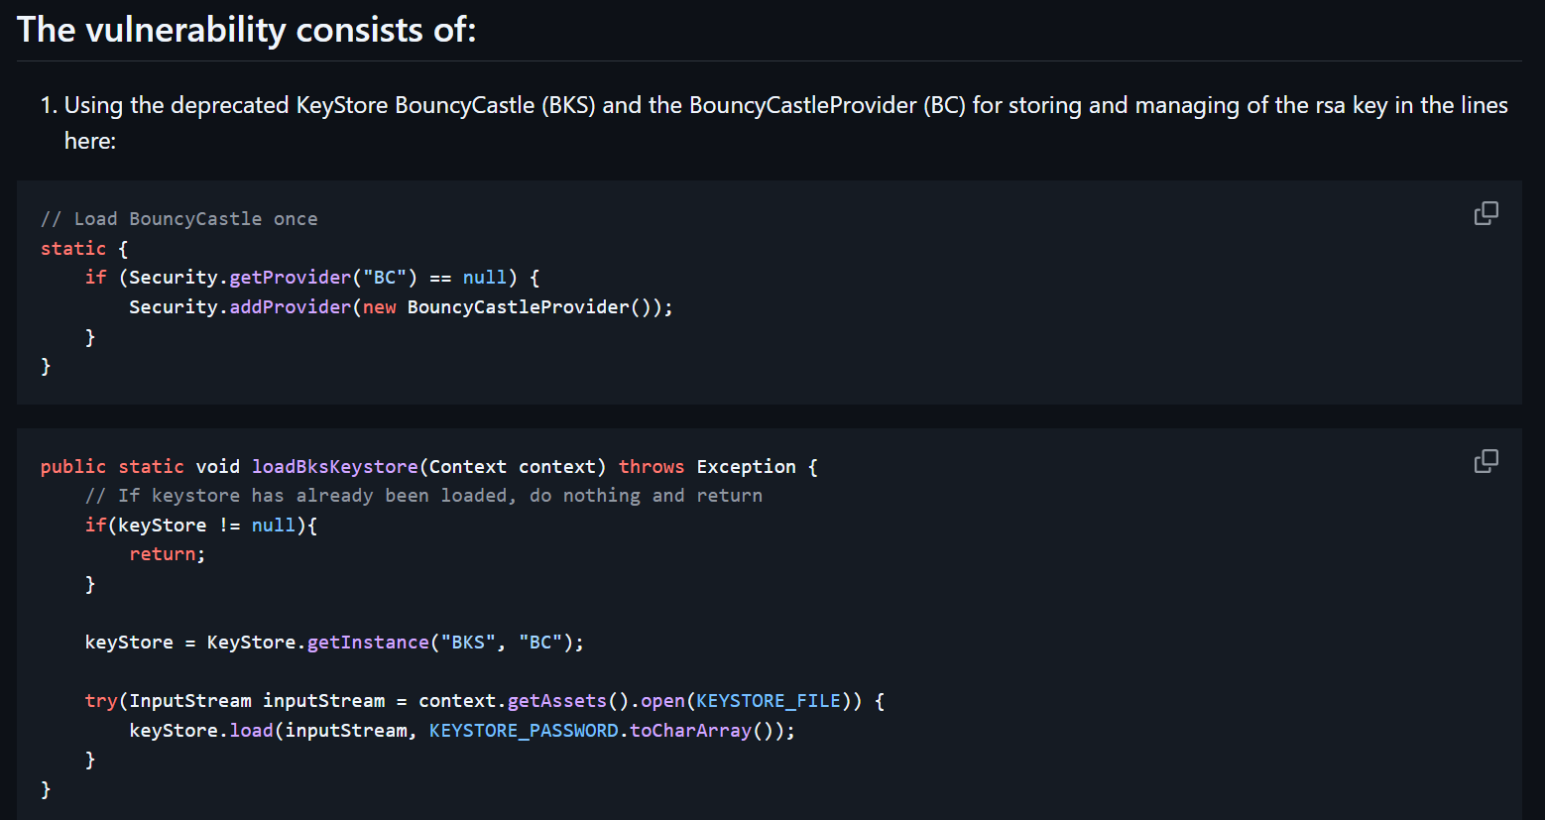
Maswe 0015

Slide 14
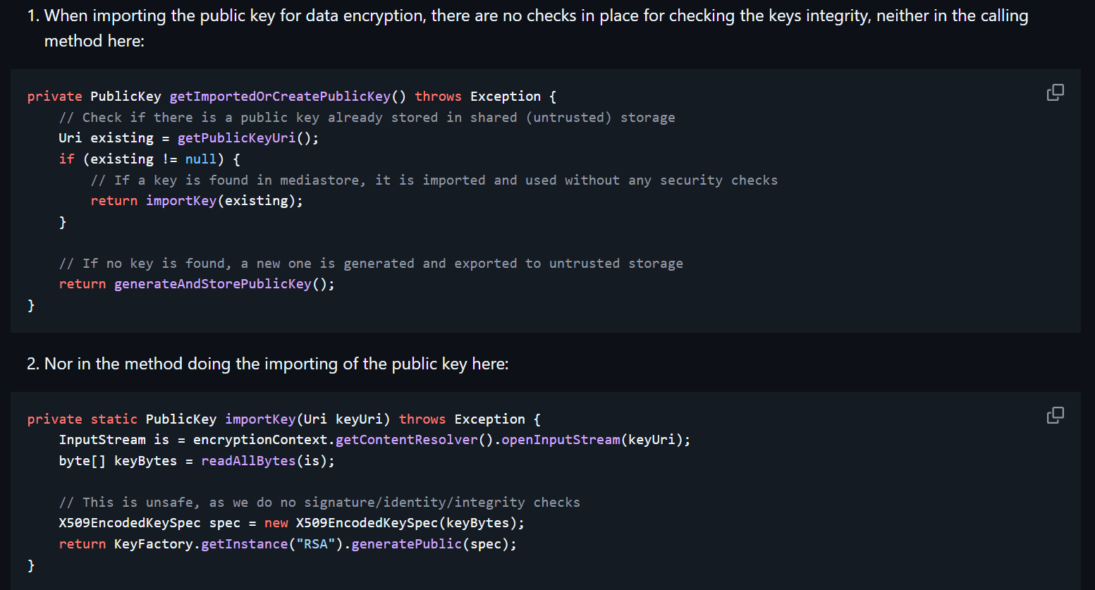
Maswe 0016

Slide 15
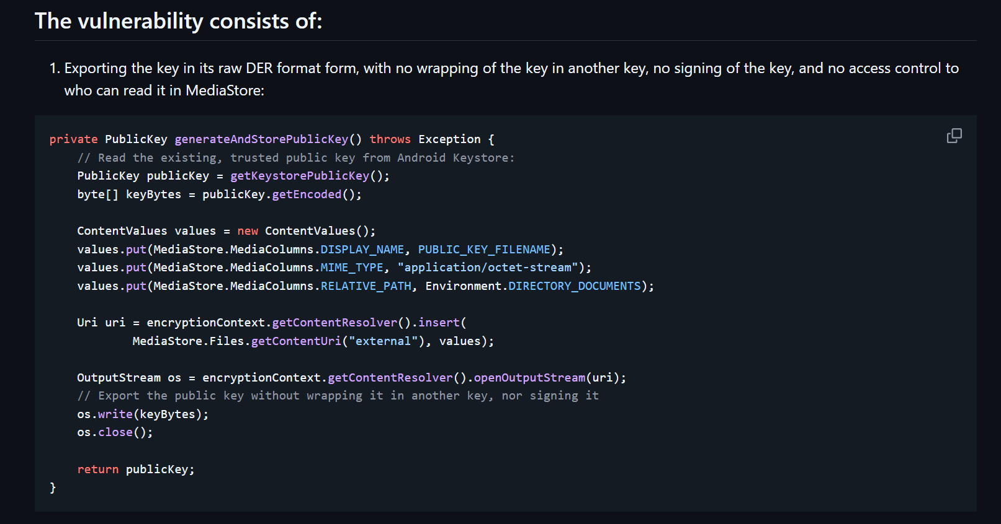
Maswe 0017

Slide 16
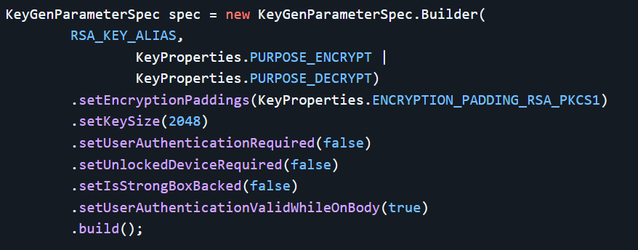
Maswe 0018

Slide 17
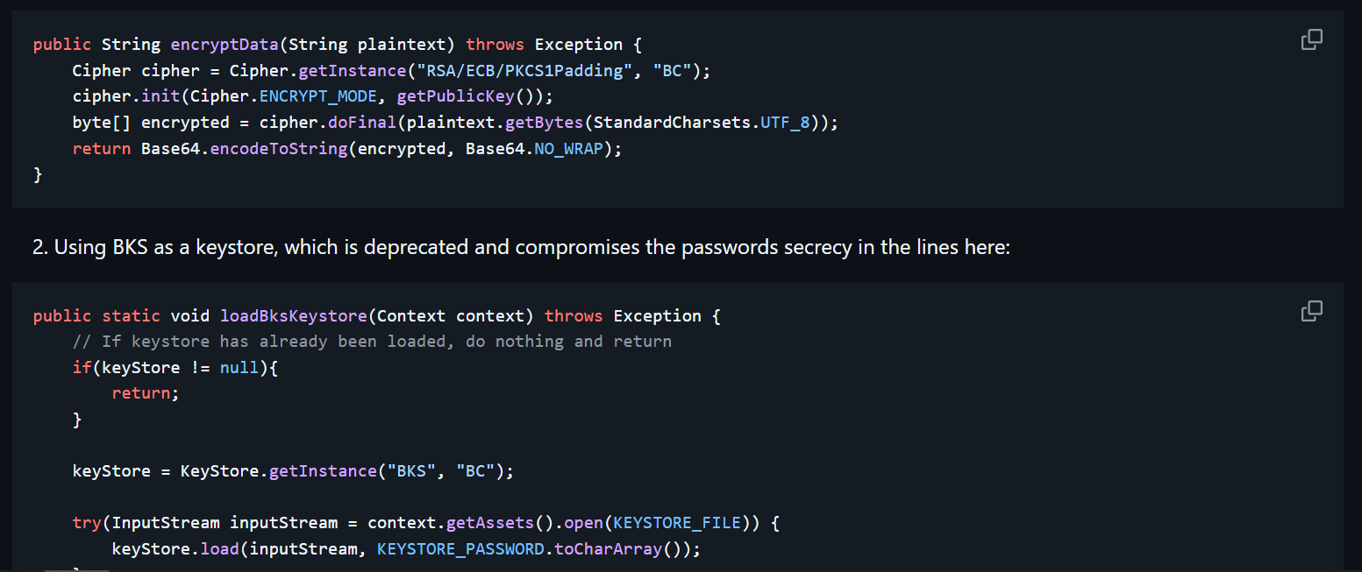
Maswe 0011

Slide 18
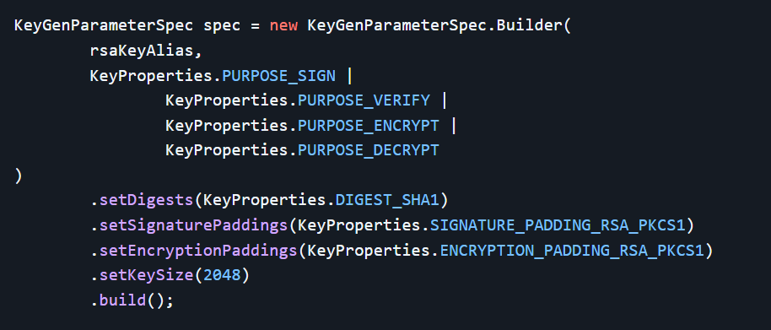
Maswe 0012

Slide 19
Nächste Schritte
Frida Rooted Device ausprobieren -> „formal“ integrieren in Vulnerability Exploits
Minor Bug fixes
Neue Kategorie

